Slide 1
Các chức năng php
Chức năng quan trọng nhất: ngôn ngữ kịch bản phía máy chủ (Server Side script):
Máy khách
Request
Máy chủ
Response
Triệu hồi
HTML,CSS,…
File nguồn
(mã php)
Trình thông dịch
Notes:
máy chủ sẽ tiếp nhận request (yêu cầu) từ máy khách (client).
máy chủ web sẽ triệu gọi file mã nguồn tương ứng. Trong file mã nguồn này chứa các mã php để xử lý request - trình thông dịch sẽ dịch mã php sang mã HTML, CSS, XML,...trả ra cho máy chủ web
máy chủ web trả lại thông tin (reponse) cho máy khách. Dữ liệu nhận được từ máy khách là các đoạn mã dạng text như HTML, CSS,...mà không thể thấy mã php ( vì đã được thực thi thành dạng text ) - đảm bảo được tính bảo mật, đây cũng là chức năng cơ bản và quan trọng của một ngôn ngữ phía máy chủ.

Slide 2
Các chức năng php
Một số chức năng khác:
Xử lý ảnh
Xử lý file upload
Thiết lập, xử lý section, cookie

Slide 3
Các công cụ cần thiết
Phần mềm tạo môi trường (máy chủ offline):
Máy chủ offline
Máy chủ web
Máy chủ CSDL
Các tiện ích khác
Notes:
Để học tập và lập trình php các bạn cần có:
-Phần mềm tạo môi trường hay còn gọi là máy chủ offline (server offline)
-Trình soạn thảo mã nguồn hay còn gọi editor
hường thì máy tính bạn làm việc đóng vai trò làm máy khách và cũng làm máy chủ. Bạn cần một phần mềm đê tạo máy chủ web. Máy chủ web (phầm mềm máy chủ web) là một service trong hệ điều hành, hay được sử dụng là Apache

Slide 4
Các công cụ cần thiết
AppServ
Xampp
WampServer
Notes:
WampServer là một phần mềm phối hợp nền tảng (solution stack) của hệ điều hành Microsoft Windows, được thiết kế bởi Romain Bourd. WampServer bao gồm web chủ Apache, OpenSSL để hỗ trợ SSL, hệ quản trị cơ sở dữ liệu MySQL và chạy bằng ngôn ngữ lập trình PHP
Xampp là chương trình tạo máy chủ Web (Web Server) được tích hợp sẵn Apache, PHP, MySQL, FTP Server, Mail Server và các công cụ như phpMyAdmin. Không như Appserv, Xampp có chương trình quản lý khá tiện lợi, cho phép chủ động bật tắt hoặc khởi động lại các dịch vụ máy chủ bất kỳ lúc nào.

Slide 5
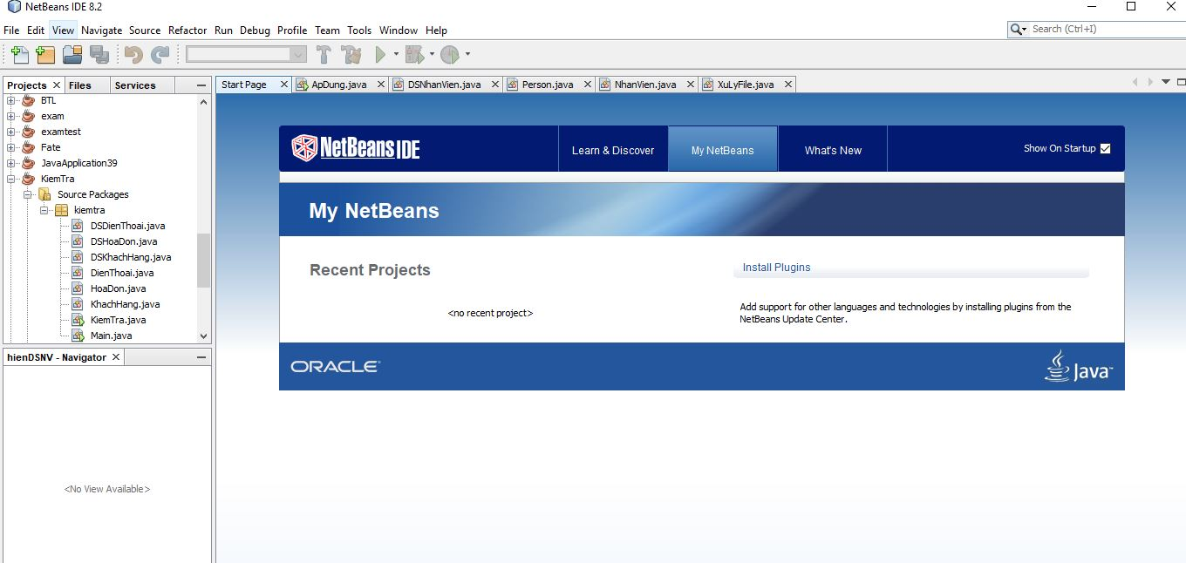

Một số trình soạn thảo code php
Netbean: miễn phí, nhiều plugin*
*plugin:là một bộ phần mềm hỗ trợ mà thêm những tính năng cụ thể cho một phần mềm ứng dụng lớn hơn.
Notes:
Việc soạn các mã lệnh - hay còn gọi là code, với php còn được gọi là script; có thể thông qua bất kỳ trình soạn thảo văn bản nào, đơn giản như notepad. Tuy nhiên, do tính thô sơ của notepad bạn phải: nhớ câu lệnh, tên hàm,..., một số lỗi có thể thấy trước như quên dấu nháy, quên dấu ; vv... đều không cảnh báo - bạn phải dò thủ công... Các trình soạn thảo - editor, hỗ trợ nhiều tính năng, giúp cho người lập trình tốn ít công sức, trong đó phải kể đến tính năng autocomeplete - khi bạn gõ gần đúng tên hàm, trình soạn thảo sẽ hiển thị 1 gợi ý về tên hàm - kèm theo các tham số...vv
NetBeans là một môi trường phát triển tích hợp (IDE) cho Java. NetBeans cho phép các ứng dụng được phát triển từ một tập hợp các thành phần phần mềm được gọi là modules. NetBeans chạy trên Windows, macOS, Linux và Solaris. Ngoài việc phát triển Java, nó còn có các phần mở rộng cho các ngôn ngữ khác như PHP, C, C++, HTML5, và JavaScript

Slide 6

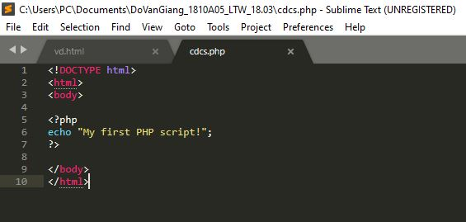
Một số trình soạn thảo code php
Sublime Text: có phí, khá nhẹ
Notes:
Sublime Text là trình soạn thảo mã nguồn đa nền tảng chia sẻ , người dùng có thể thêm các chức năng bằng các plugin.
Hỗ trợ nhiều plugin mạnh mẽ bởi cộng đồng developer đông đảo
Giao diện đơn giản, tinh tế, có sẵn và hỗ trợ cài đặt nhiều theme.
Miễn phí (thực ra là bản unregistered, thỉnh thoảng hiện sẽ ra pop-up thông báo bạn đang dùng thử và nhắc bạn mua bản chính thức nhưng bạn có thể bỏ qua và tiếp tục sử dụng)

Slide 7
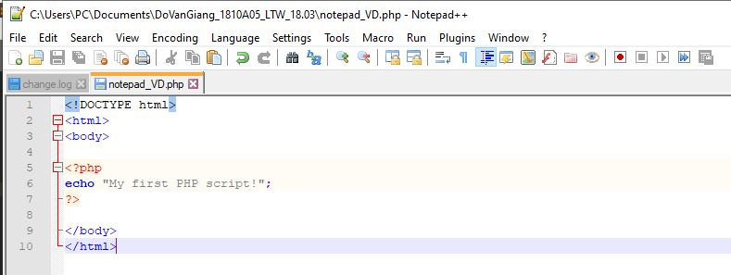

Một số trình soạn thảo code php
Notepad++: nhẹ,tiện dụng
Notes:
Notepad++ là trình soạn thảo văn bản và trình soạn thảo mã nguồn cho Microsoft Windows. Phần mềm hỗ trợ chỉnh sửa theo thẻ, cho phép làm việc với nhiều tệp đang mở trong một cửa sổ

